Slide 1
Diplôme ARÉco de l’ENS Paris-Saclay :
Année de Recherche Thématique en Sciences pour les Transitions Ecologiques

Slide 2
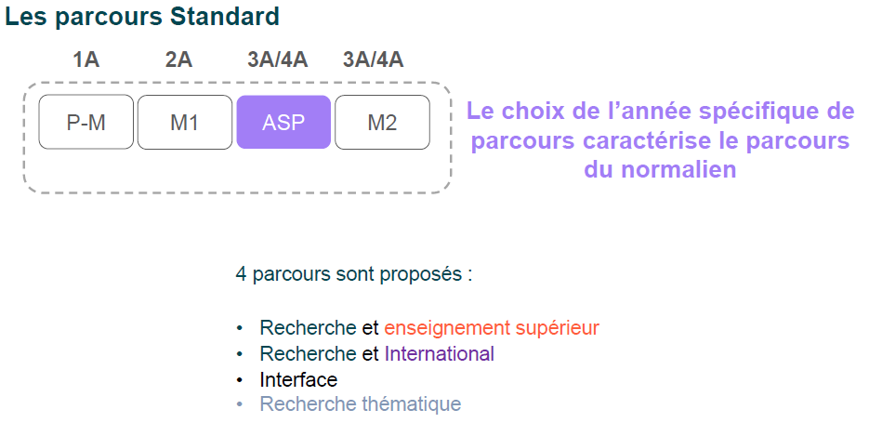
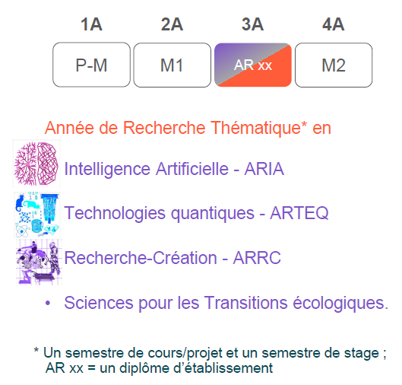
L’année Aréco au sein du cursus à l’ENS Paris-Saclay

Slide 3
Année de Recherche Thématique
En Sciences pour les Transitions Ecologiques
… en Sciences fondamentales, Sciences pour l’ingénieur ou Sciences humaines et sociales
Objectifs et compétences visées
Rapprocher les différentes compétences disciplinaires pour répondre aux enjeux socio-écologiques de notre époque.
Maîtriser les données scientifiques fondamentales des sciences écologiques contemporaines
Maîtriser les cadres d’action des politiques publiques environnementales à différentes échelles
Développer une pensée autonome et réflexive sur les enjeux des transitions écologiques
Approfondir ses savoirs et savoir-faire disciplinaires dans le domaine des sciences pour les transitions écologiques
Savoir mener un travail interdisciplinaire pour comprendre les problèmes écologiques contemporains
Conduire un travail collaboratif visant à inscrire les apports des sciences expérimentales et sociales dans la conception de politiques publiques nouvelles.

Slide 4
Année de Recherche Thématique
En Sciences pour les Transitions Ecologiques
Semestre 1 (septembre –février) – Socle de connaissances
Socle commun (90h – 9 ECTS)
Contraintes physiques
- Climat
- Ecosystèmes
- Energies
- Ressources
Gouverner l’environnement : institutions et instruments
- Conventions internationales
- Politiques européennes
- Instruments d’action publique
Apprendre, concevoir, transmettre
- Suivi et validation de MOOC ou SPOC
- Mise en place d’actions de sensibilisation et/ou de formation
- Cycle de conférences
Spécialisation disciplinaire (90h – 9 ECTS)
Ville résiliente (Enseignement par projets)
Projet inter-disciplinaire (80h – 12 ECTS)
Le solaire du nano au bâtiment
Choix de 2 UE de 30 h parmi 6**
Sustainable development economics
Des matériaux constructifs à la performance thermique des bâtiments
Ressources humaines et transition environnementale
+ 1 UE libre*
(≥ 30 h)
Eco-matériaux
Histoire écologique du capitalisme
Introduction à la philosophie et la sociologie des sciences
Mobilité écologique
Stockage/conversion
Sociologie politique du développement durable
Semestre 2 (mars – juin) – stage de recherche disciplinaire (30 ECTS)

Slide 5
ARÉCO – Le public
Actuellement une dizaine d’étudiants / an
Diversité : formation, âge, origine
Fixer des objectifs atteignables par tous et gérer l’hétérogénéité des origines et des niveaux
2023-24 : sciences sociales, biologie, chimie
2024-25 : physique, etc.
- majorité de normaliens
- étudiants extérieurs
- formation continue (élue locale)

Slide 6
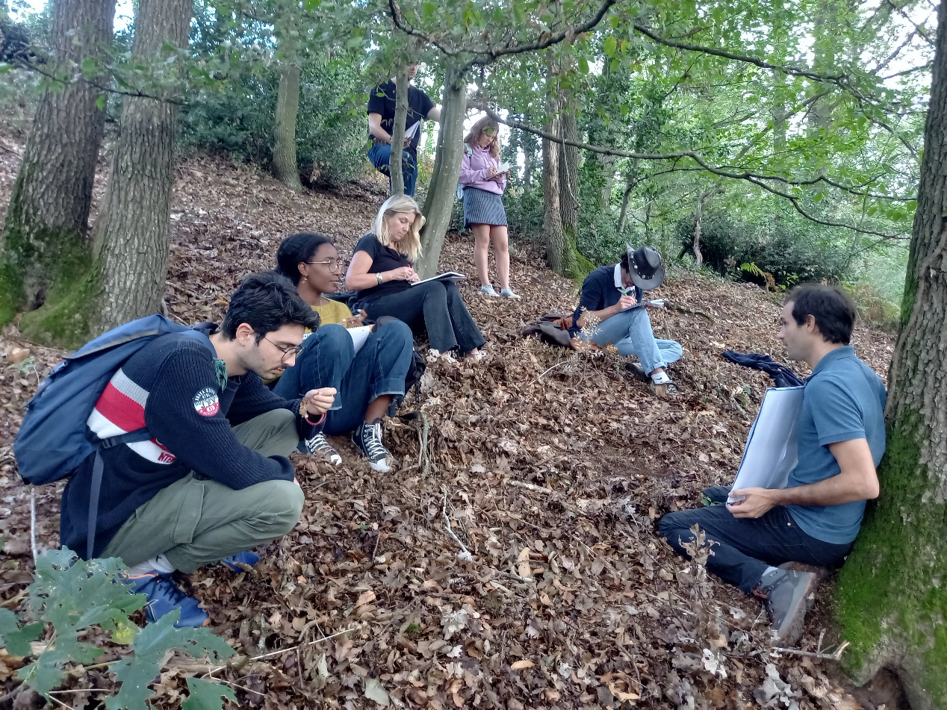
Quelques exemples sur le tronc commun
- Des cours magistraux mais pas seulement
- Séminaires sur le GIEC (Sophie Szopa)

Slide 7
ARÉCO – projet et stage
UE projet
  Le projet est mené en groupes interdisciplinaires ou bien seul ; il est structuré autour du croisement, sur un cas d’étude concret, des apports de recherche en sciences expérimentales et en sciences sociales, pour :
    mesurer l'intérêt d’une telle approche inter ou pluridisciplinaire à la compréhension d’un enjeu
    réfléchir à ce que pourrait être un horizon d’actions souhaitables pour la transformation écologique
  Le projet peut s’appuyer sur les initiatives des étudiants, sur des questions de recherche initiées par les enseignants, sur des thèmes soumis par des personnes extérieures. Il est accompagné :
    d’aspects méthodologiques dispensés durant le semestre
    de périodes de restitution commune des différents projets pour favoriser les regards croisés
UE Stage
  Le stage de recherche, d’une durée de 20 semaines minimum, sur un sujet autour des Sciences pour les transitions écologiques.
  Dans un laboratoire ou en entreprise, ou dans des organismes publics, du type collectivités territoriales, ADEME, CEREMA, Ministère de la Transition Ecologique, etc, en France ou à l’étranger

Slide 8
ARÉCO – Exemples de stages et de projets menés cette année
Exemples de projets :
- Enjeux scientifiques et géopolitiques de la géoingénierie
- La protection des lichens
- Analyse économique de la performance énergétique des bâtiments
- Les politiques de lutte contre le gaspillage alimentaire
- Les métaux rares et le nouvel extractivisme
- Les jardins créoles comme protecteur de la biodiversité
- Exploitation et protection du thon rouge
Exemples de stages :
- à l'IFPEN sur la géopolitique des métaux
- au Museum d'histoire naturelle sur l'écologie dans la littérature de fantasy
- au Centre de Gestion Scientifiques des Mines de Paris sur les sociétés à mission
- à l'association Terre et cité sur le Plan alimentaire territorial du plateau de Saclay
- au Shift Projet sur la modélisation des approvisionnement en cuivre dans la transition écologique
- à l'INRAE sur un projet pilote de protection de la biodiversité dans les exploitations agricoles

Slide 9
ARÉCO – Projet sur l’enseignement, mené cette année
Concevoir un module de formation de 20h sur la transition écologique pour le DER Génie civil et environnement.
L'objectif est de réfléchir à la forme possible d'un enseignement obligatoire à l'entrée de master, qui croise les grandes questions de transition écologique avec les enjeux spécifique de formation et de recherche dans une discipline.
C'est un projet de préfiguration, dans l'optique d'une généralisation de cette idée à l'ensemble des Graduate School de l'Université Paris-Saclay.

Slide 10
Merci !
Contacts :
olivier.villain@ens-paris-saclay.fr
jean.berard@ens-paris-saclay.fr
guillaume.barthole@ens-paris-salay.fr

Slide 12
Pour les stages :
Candice Roche : stage à l'IFPEN sur la géopolitique des métaux
Bastien Berrocal : stage au Museum d'histoire naturelle sur l'écologie dans la littérature de fantasy
Victor Acker : stage au Centre de Gestion Scientifiques des Mines de Paris sur les sociétés à mission
Sandrine Murgadella : stage à l'association Terre et cité sur le Plan alimentaire territorial du plateau de Saclay
Sébastien Paloc, stage au Shift Projet sur la modélisation des approvisionnement en cuivre dans la transition écologique
Emanuèle Rielbage à l'INRAE sur un projet pilote de protection de la biodiversité dans les exploitations agricoles

Slide 13
Pour les projets
Candice Roche : Enjeux scientifiques et géopolitiques de la géoingénierie
Bastien Berrocal : La protection des lichens
Victor Acker : Analyse économique de la performance énergétique des bâtiments
Sandrine Murgadella : Les politiques de lutte contre le gaspillage alimentaire
Sébastien Paloc : Les métaux rares et le nouvel extractivisme
Emanuèle Rielbage : Les jardins créoles comme protecteur de la biodiversité
Elliot Passetems-Marinoni : Exploitation et protection du thon rouge

Slide 14
